Slide 1
Trabalho de Fim de Curso
Transmissão de Áudio Via Internet como Prova de Conceito para Experimento de Laboratório de Comunicações
Aluno
Daniel Rodrigues S. Freitas
Orientadores
Prof. Michel D. Yacoub
Prof. Lucas H. Gabrielli
Faculdade de Engenharia Elétrica e de Computação – Unicamp

Slide 2
Motivação
Crescimento de Comunicações digitais
TV digital
4G
WiFi
Experimento do Laboratório de Comunicações (EE882)

Slide 3
Proposta
Abordagem didática
Software Computacional
Python 3.6
SciPy
PyAudio

Slide 4
Aquisição do áudio
Salvar em wave file 1.
Amostragem
Quantização
Salvar em wave file 2.
Cliente
Socket
Servidor
Reprodução do áudio

Slide 5
Amostragem
Sinal Analógico
4
3
2
1

Slide 6
Quantização
3
2
1

Slide 7
Quantização

Slide 8
Socket

Slide 9
TCP
UDP
Vantagem
Confiabilidade
Desvantagem
Atraso
Vantagem
Baixa latência
Desvantagem
Perda de pacotes

Slide 10
Resultados

Slide 11
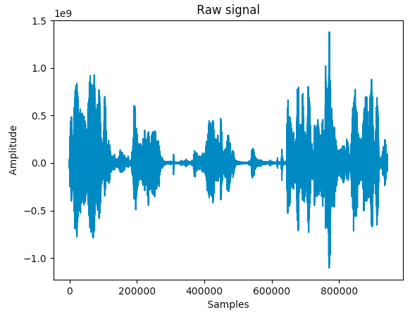

Slide 12
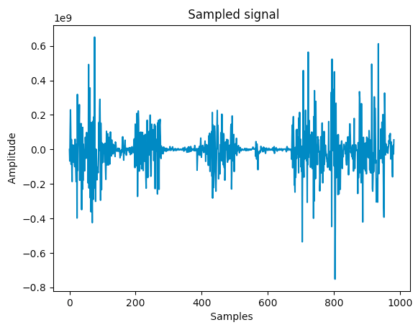

Slide 13
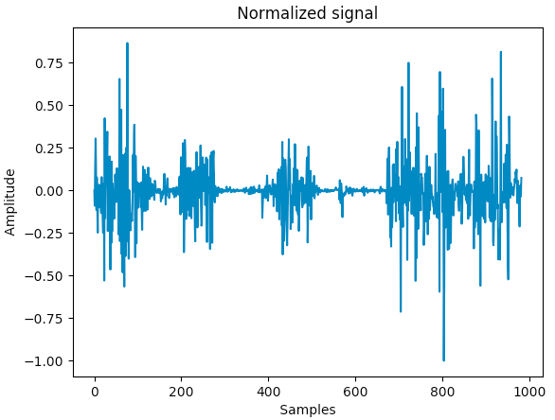

Slide 14
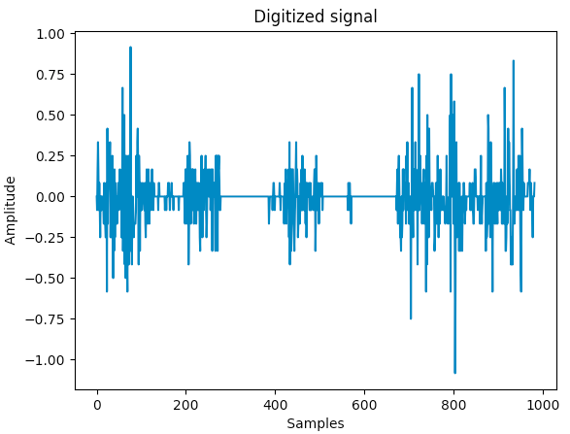
Digitized signal

